Slide 1
Unit 7 Days and Months
Happy Holidays!
WWW.PPT818.COM

Slide 2
New words
excited
adj.兴奋地;高兴地
n.沙滩
澳大利亚
n.&v.希望
安
pron.你的；你们的
beach
Australia
hope
Anne
yours

Slide 3
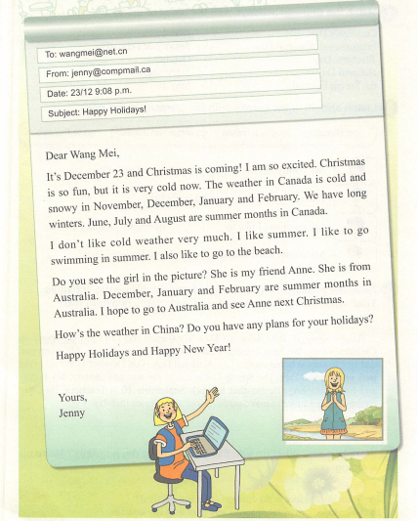
Listen and read

Slide 4
New Phrases
阅读课文找出下列短语
1.我...___________________
2.我不喜欢....._______________________________
3.我也喜欢.....______________________
4.你看见了.....___________________________
5.中国天气怎么样？_______________________
I am.....
I don’t like....
I also like....
Do you see....
How’s the weather in china?

Slide 5
Language points
◆ excited adj. 兴奋的；高兴的
excited 作形容词，表示“兴奋的；激动的”，多修饰人。
I am too excited to go to sleep. 我太兴奋了而睡不着。
【拓展】exciting也作形容词，表示“令人激动的；使人兴奋的”，多修饰事物。
The football match is very exciting.
这场足球赛很令人激动。

Slide 6
Language points
◆ hope v. ＆ n. 希望
hope 常作及物动词，意为“希望”，通常接有可能实现的愿望，后面一般接动词不定式或句子作宾语，但不可以用于hope sb. to do sth. 结构中。
We hope to go to Beijing by plane. 我们希望乘飞机去北京。
He hopes his father will buy him a Hew bike.
他希望他的父亲给他买辆新自行车。

Slide 7
Language points
【拓展】wish的用法
wish作动词，意为“希望；盼望”，通常接难以实现的愿望。
I wish I could fly like a bird in the sky.
我希望我能像鸟一样在天上飞。

Slide 8
Language points
◆ yours pron. 你的：你们的
yours是名词性物主代词，在句中可作表语，具有名词的性质，相当于“形容词性物主代词+名词”。
Whose coat is this? Is it yours? 这是谁的外套?它是你的吗?

Slide 9
自主学习要求
学习以上内容，认真完成
1、预习案上的习题
2、老师布置的讨论作业
Talk about your favourite holiday.

Slide 10
再见

